Slide 1


Esittäytyminen
Laura-Maija Hero

Slide 2
Laura-Maija Hero
Metropolian Kulttuurituotannon lehtori, Kulttuurialan innokoordinaattori
Ohjaan opinnäytteitä, innoprojekteja, opetan, kehitän Metropolian Minnotoimintaa
Olin tutkijana, tiedottajana ja koordinaattorina Tuottaja2020 -ennakointihankkeessa
Asiantuntemusta tulevaisuudetutkimuksesta ja ennakoinnista, innotoiminnasta, palvelujen kehittämisestä, markkinoinnista

Slide 3
Hankkeeni/ideani
Tuottaja2020 kulttuurituotannon alan ennakointihanke, tavoitteena osaamistarpeiden määrittely ja menetelmäkehitys
Tulevaisuusverstaat
Ennakoinnin menetelmät (signaalinuuskinta, alter ego -tulevaisuustarinat, tulevaisuusvideot jne.)
http://tuottaja2020.metropolia.fi/index.php?id=5

Slide 4
Hankkeen/idean kohderymät?
Kulttuurituottajat, kulttuurituotannon toimiala
Kulttuurituottajia kouluttavat AMK:t
Koulutuksen suunnittelijat, opettajat
>> mutta sopii alalle kuin alalle, niin nuorten kanssa toimimiseen, yritysjohtoon kuin alojen ammattijärjestöille ja yhdistyksille kuin toimialojen muutospaineita selvitykseen

Slide 5
Hanke/idea käytännössä
Tulevaisuusverstas –oppimateriaalit, englannin kielinen kurssikirja, kurssivienti, virtuaalikurssit, fasilitoitu videoneuvotteluna toteutettu kokovartalotyöpaja ☺
Tulevaisuusverstas:
  Eri pituisia toteutuksia, monia menetelmiä,
  Joukkoistettu signaalinuuskinta ja –analyysi
  Tarinapaja, tulevaisuusvideo
Jokaisen johtajan, peruskoulun opettajan, AMK ja yliopistotutorin sekä toimialakehittäjän olisi hyvä osata sparrata tulevaisuusajattelua ja fasilitoida tulevaisuusverstaita

Slide 6
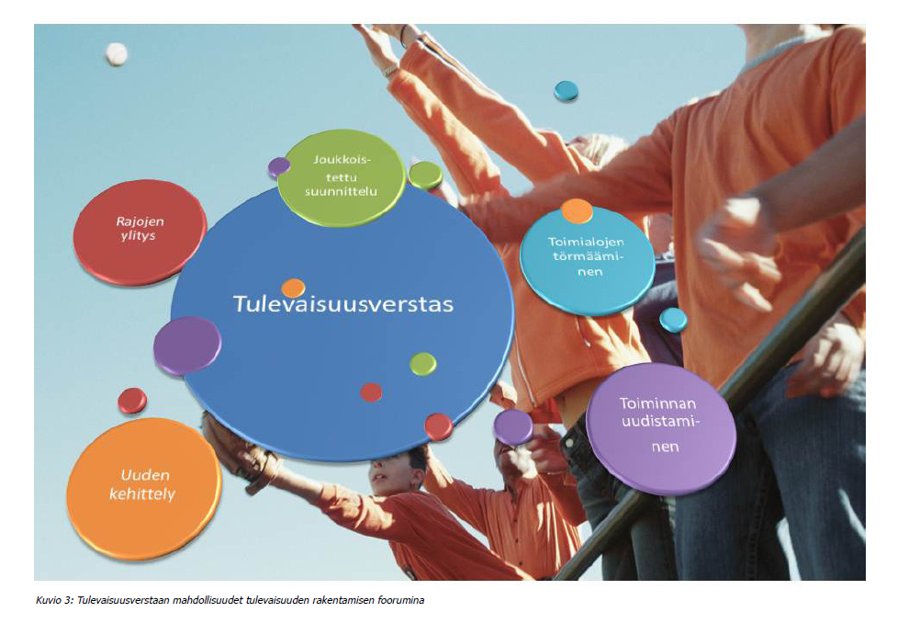

Slide 7


Slide 8
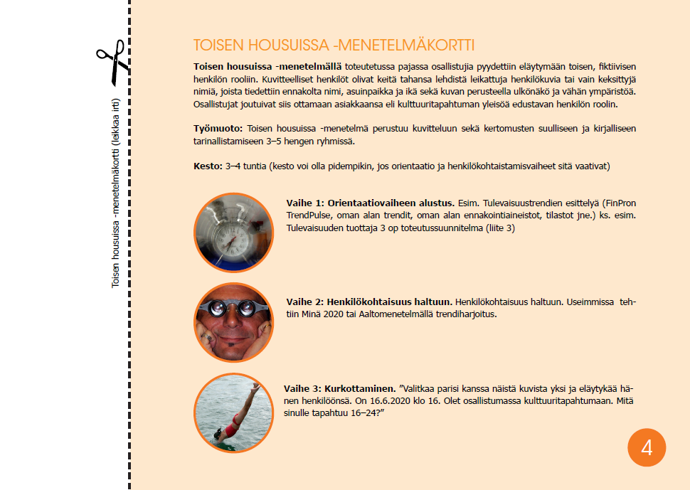

Slide 9
Hankkeen/idean jatko
Haluaisin kehittää monimuotoisia kursseja ja oppimateriaaleja (Mikä hankkeessa/työssäsi on sellaista, mitä haluaisit edelleen kehittää?)
Luovat tulevaisuusverstaat voisi tuotteistaa, tai olenkin jo vähän matkalaukkua aloitellut..(Oletko jo löytänyt hankkeesta jotain tuotteistettavaa? Mitä?)
Summit voisi auttaa tuotteistamaan ja kehittämään tätä uudenlaista koulutusta, sparrata, kommentoida. Rahoittaa!! (Joko olet tai jos et ole löytänyt, miten Summit voisi auttaa?)

Slide 10
